Slide 1
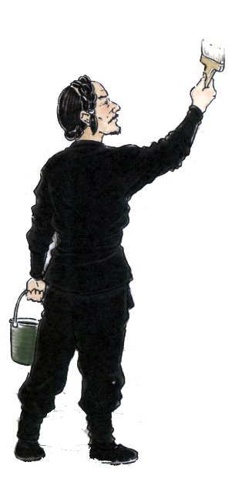
语文 五年级 下册
14
刷子李
课课练

Slide 2
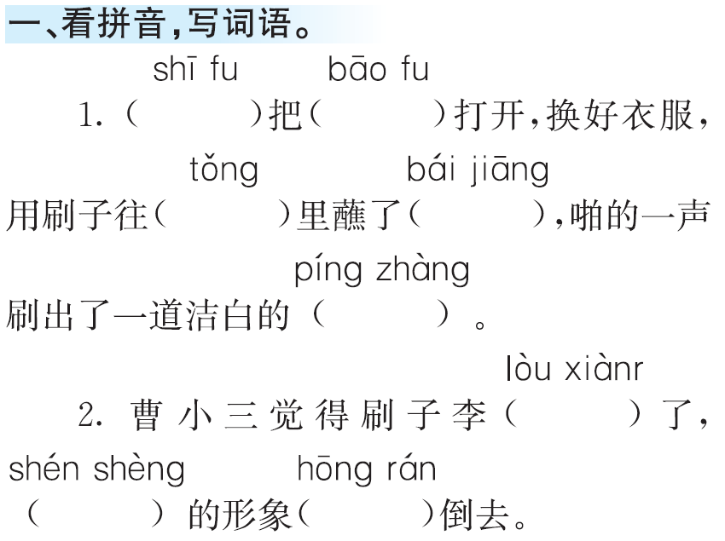

师傅
包袱
用刷子往桶
白浆
屏障
露馅儿
神圣
轰然

Slide 3
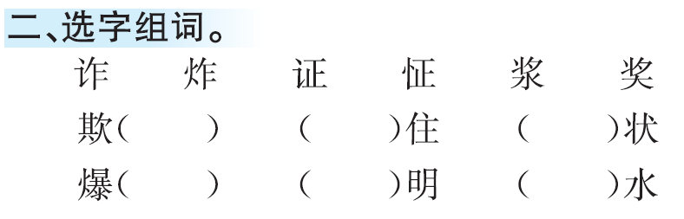
诈
炸
怔
证
奖
浆

Slide 4
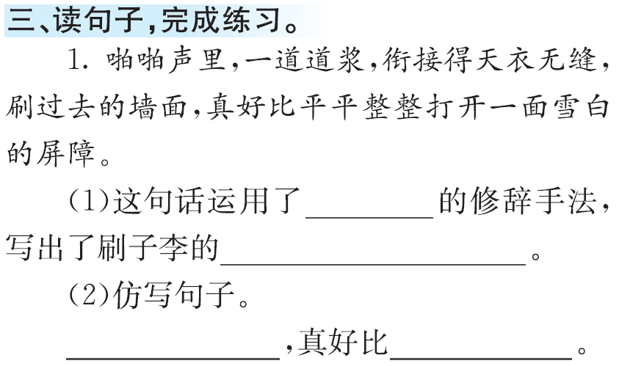
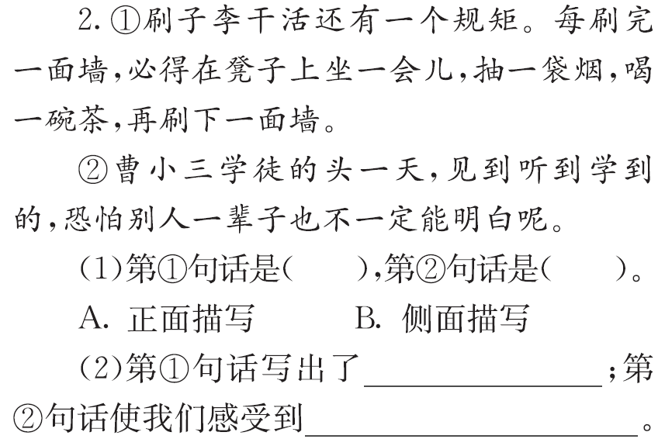
比喻
刷墙技艺的高超
A B
平静的湖面
一面硕大的镜子
刷子李奇特的规矩
曹小三触动很深、受益匪浅

Slide 5
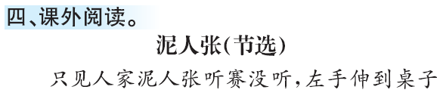
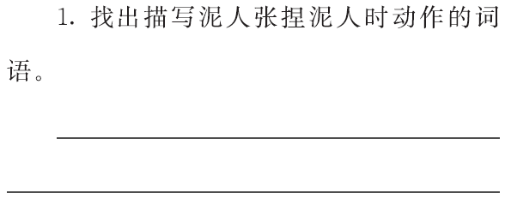
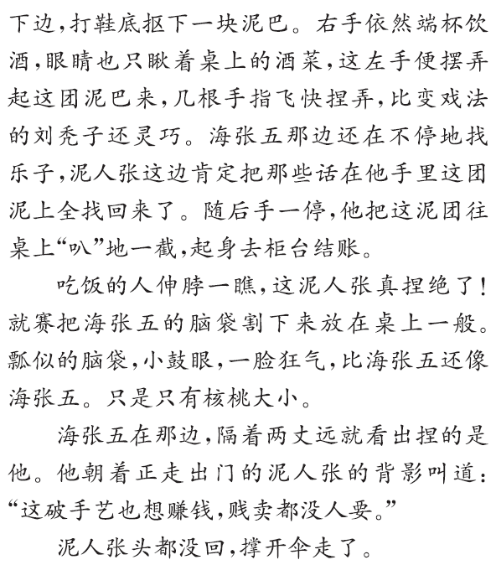
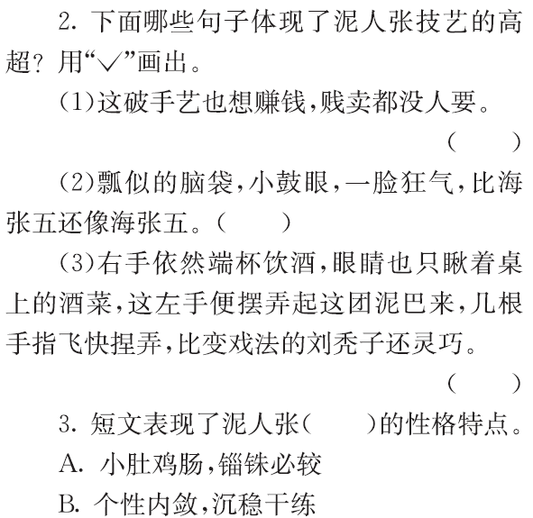
伸到 抠下 端杯饮酒 瞅着 摆弄 捏弄
√
√
B

Slide 6

时代天华祝你学习进步！

